Slide 1
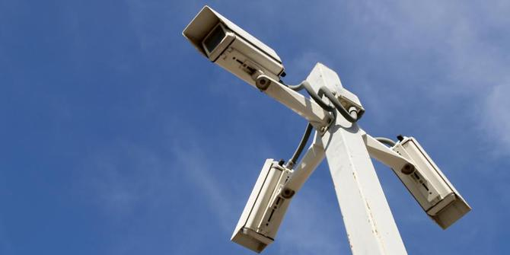
CASE 1
Kelompok 1

Slide 2
Latar Belakang
Market Research
¨Penjualan mobil yang belum merata di Jakarta untuk setiap brand berdasarkan pendekatan demografi
¨Segmen pasar kendaraan roda empat di Jakarta yang belum teridentifikasi

Slide 3
Objectives
Membentuk model machine learning yang dapat mengidentifikasi brand mobil dan tahun manufaktur berdasarkan gambar.
Menganalisis hasil yang telah diperoleh untuk optimasi jumlah jenis kendaraan yang akan diproduksi perusahaan

Slide 4
Timeline
1
2
Data
Understanding
3 weeks
Business
Understanding
1 week
Data
Preparation
2 weeks
3
4
5
Modeling
Evaluation
4 weeks
+1 week
Presentation
1 week

Slide 5
Budgeting
Data
Jasa Raharja IDR 1.000.000.000
Kepolisian RI IDR 500.000.000
TOTAL IDR 1.500.000.000
Tenaga Kerja
Surveyor (2) IDR 20.000.000
Data Engineer (2) IDR 20.000.000
Data Scientist (4) IDR 40.000.000
IT Specialist (4) IDR 40.000.000
TOTAL IDR 1.200.000.000
Tools
Cloud AWS IDR 100.000.000 TOTAL IDR 100.000.000
SUM IDR 2.800.000.000

Slide 6





Our Team
Domain Expert + C Level
Data Scientist
Manufacturer

Slide 7
Business Understanding
Objectives :
Identify the car brand and year of manufacture based on images

Slide 8
Data Understanding
Data collecting

Slide 9
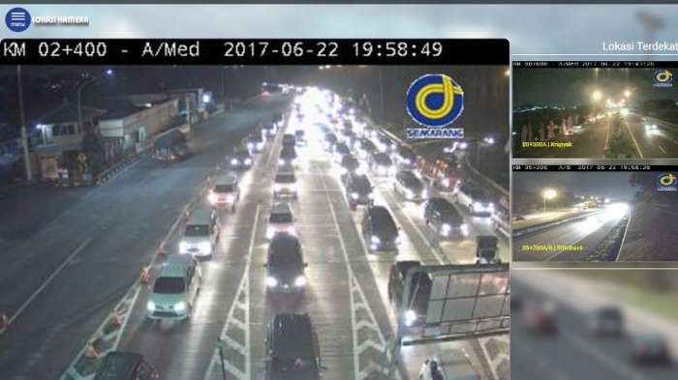
Jasa marga and Dishubkominfo by CCTV jalan

Slide 10
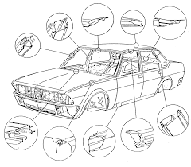
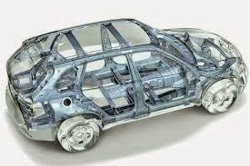

Slide 11
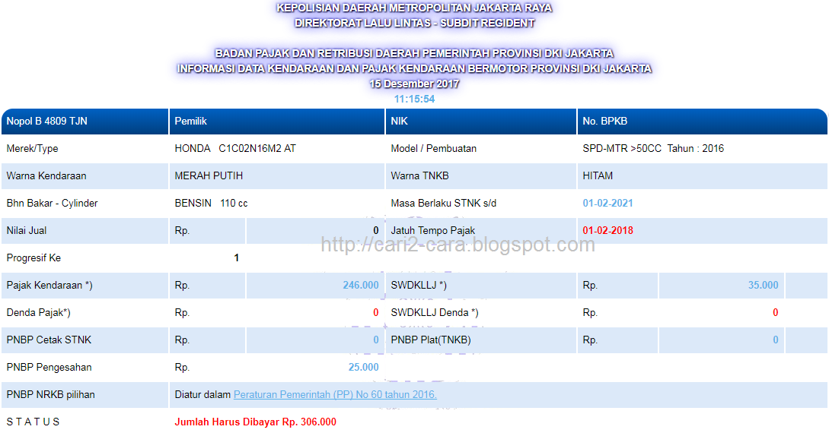
2. Kepolisian

Slide 12
Data Preparation
Cleaning berdasarkan Nomor Polisi yang dilihat dari gambar capture-an setiap mobil
Nomor Polisi terdaftar di data STNK Polisi atau tidak
Nomor yang terdaftar dapat digunakan lebih lanjut

Slide 13
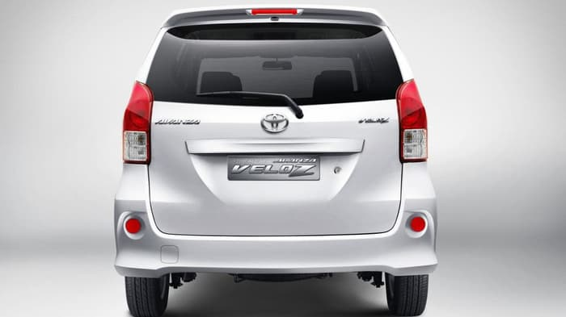

Slide 14
Modeling
Model : Supervised Learning
Convolutional Neural Network
Feature Selection
Gambar tampak depan
Gambar tampak samping
Gambar tampak belakang
Tuning : Back Propagation

Slide 15
Evaluation
Dapat mengidentifikasi nama brand dan tahun pembuatan mobil

Slide 16
Proposal
Latar belakang
Objectives
Metodologi
Budgeting
Timeline

